Slide 1
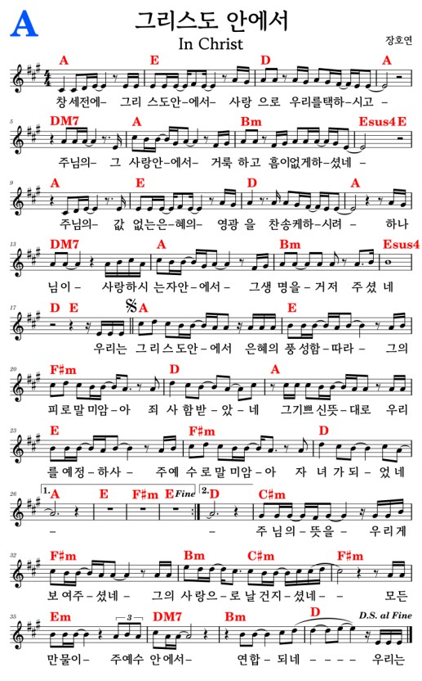
2024. 10. 20 교사중창단
악보대로 한 번 부르고 간주 후 후렴 반복하고 마무리
2절
간주 후
후렴

